Slide 1
Программа благоустройства вестибюлей станций метрополитена и подземных пешеходных переходов
Статус на 23.04.15

Slide 2
Предпосылки для проведения программы благоустройства в подуличных переходах метрополитена
  В большинстве переходов ремонт не проводился с момента строительства станции. Инфраструктура переходов морально и физически устарела, и не соответствует современным требованиям комфорта и безопасности.
  По многим станциям замены требуют:
                Электрика,
                Освещение,
                Системы безопасности,
                Лестничные сходы,
                Козырьки над лестничными сходами,
                Устранение протечек,
                При необходимости замена либо реставрация облицовки,
                Модернизация навигации,
                Замена торговых конструкций
  Учитывая требования эксплуатационных служб метрополитена, пассажиров, а также сопроводительных сервисов, была разработана архитектурная концепция, которая легла в основу проектов.
  Стилистика была согласована в Москомархитектуре, а также вынесена на голосование на интернет ресурсе «Активный гражданин».

Slide 3
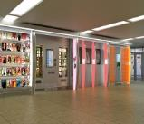
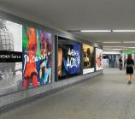
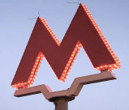
В 2014-16 гг. будут благоустроены вестибюли и подуличные переходы всех станций Московского метрополитена
Программа благоустройства включает в себя 4 основных составляющих.
Элементы программы
Цели
1
  Выполнение ремонтных и реставрационных работ
  облагораживание текущего облика вестибюлей и подземных пешеходных переходов
  ремонт изношенных инфраструктурных составляющих для обеспечения безопасности пассажиров
  замена устаревших облицовочных материалов на новые
  модернизация освещения
  ремонт и установка навесов над лестничными сходами
2
  Размещение объектов торговли и сервиса нового типа (улучшенная торговая галерея и автоматизированные магазины самообслуживания)
  повышение привлекательности и комфорта торговых объектов
  формирование прозрачной системы взаимоотношений с конечными арендаторами
  снижение ставки аренды (по сравнению с текущими ставками для конечных арендаторов)
  повышение уровня предоставляемого сервиса пассажирам
3
  Размещение рекламных носителей в вестибюлях и подземных пешеходных переходах
  увеличение для предпринимателей и компаний возможности размещения рекламы на территории метрополитена
  внедрение новых форматов рекламы
4
  Размещение новых средств навигации и информирования пассажиров
  повышение удобства ориентирования пассажиров в метрополитене и в городе
  повышение имиджа общественного транспорта
  возможность использования всех видов общественного транспорта как единой сетью
В 2015 году будут проведены работы на 96 станциях метро. На сегодня работы уже ведутся на 21 станции.

Slide 4
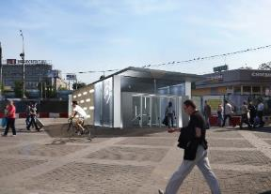
Для модернизации облика подуличных переходов при проведении ремонтных работ была разработана Архитектурная концепция
Архитектурная концепция включает в себя как предложения для типовых станций, так и индивидуальные предложения.
1
  Типовые проекты благоустройства 93 станций
2
  3 индивидуальных проекта благоустройства
Китай-город
Спортивная
Третьяковская
3
  Павильоны

Slide 5
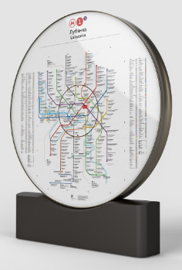
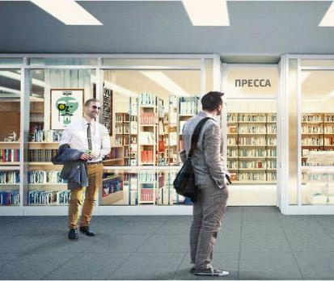
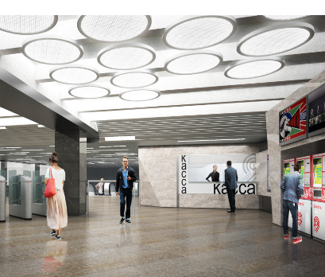
При проведении проектных работ определялась степень изношенности и объем работ по каждой станции
96 станций для реализации в 2015 году
Навигация и торговля
Станции, введенные в эксплуатацию в или отремонтированные в 2012-14 гг.
29 станций
Тропарево
Алма-Атинская
Волоколамская
Митино
Пятницкое шоссе
Строгино
Выставочная
Новокосино
Деловой центр
Жулебино
Лермонтовский проспект
Спартак
Борисово
Достоевская
Зябликово
Марьина роща
Трубная
Чкаловская
Шипиловская
Лесопарковая
Старокачаловская
Румянцево*
Саларьево*
Бутырская*
Окружная*
Котельники*
Селигерская улица*
Верхние Лихоборы*
Фонвизинская*
Ремонт
Переходы и вестибюли, находящиеся в изношенном состоянии, требующие ремонта и модернизации.
67 станций
Люблино
Кожуховская
  Тульская
  Аннино
  Каховская
  Марьино
  Новогиреево
  Речной вокзал
  Варшавская
  Парк Победы
  Петровско-Разумовская
  Полянка
  Беговая
  Новые Черемушки
  Нагорная
  Новоясеневская
  Орехово
  Крылатское
  Коломенское
  Сухаревская
Воробьевы горы
Римская
Коньково
Пражская
Юго-Западная
Крестьянская застава
Марксистская
Дубровка
Южная
Шаболовская
Баррикадная
Алексеевская
Волжская
Цветной бульвар
Планерная
Кузнецкий мост
Домодедовская
Первомайская
Водный стадион
Царицыно
Выхино
Свиблово
Чертановская
Пролетарская
Алтуфьево
Отрадное
Серпуховская
Дмитровская
Медведково
Ясенево
Тургеневская
Менделеевская
Савеловская
Тимирязевская
Сходненская
Октябрьское поле
Бибирево
Севастопольская
Нахимовский проспект
Тушинская
Кузьминки
Третьяковская
Китай-город (ТК)
Китай-город (КР)
Рижская
Спортивная
Фрунзенская
* После открытия станций

Slide 6
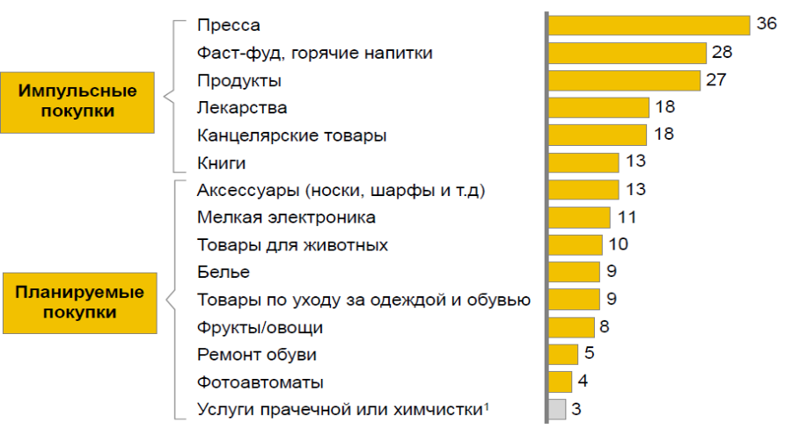
Торговая деятельность в Метрополитене
  На текущий момент торговая деятельность в метрополитене организована на 122 станциях: 76 вестибюлях и 135 подуличных переходах (всего 13 тыс. кв. м.)
  При строительстве торговых площадей в 1990-е годы, не был учтен текущий пассажиропоток станций.
  Организация торговли не является ключевой задачей метрополитена. Однако, опросы показали востребованность пассажирами метрополитена определенных категорий товаров и услуг.
  Принято решение о прекращении торговли в вестибюлях станций в связи с высоким пассажиропотоком и сохранении торговых точек в переходах метрополитена. При этом проектирование торговых точек осуществляется с учетом планового пассажиропотока и норм СНиП.
Результаты опросов пассажиров – доля респондентов, приобретающих товары/ услуги в переходах метрополитена (% опрошенных)

Slide 7
В результате реализации программы благоустройства количество рабочих мест, задействованных в торговле, не сократится, а увеличится за счет новых станций
Анализ текущей ситуации
Всего
Программа 2014 года
Программа 2015 года
Всего станции, на которых есть торговля в настоящее время
122
70
52
Общая текущая площадь торговых объектов
кв.м.
12 822
8 590
4 232
Потенциал программы благоустройства в 2014 году
Всего
станций
Текущая площадь
После реконструкции
После реализации программы реконструкции, торговые площади будут увеличены на
~ 3,7 тыс.кв.м.
Увеличение произойдет за счет организации торговли на 26 новых станциях
Всего по программе
2014 года
96
8 590
12 312
В том числе с наличием торговли на текущий момент (кв.м.)
70
8 590
8 638
Без торговых площадей на текущий момент (кв.м.)
26
0
3 674
ИСТОЧНИК: данные ГУП ММ, МосгортрансНИИпроект, Анализ рабочей группы

Slide 8
Существующие проблемы текущей модели организации торговли в Метрополитене
  Сложившаяся модель организации торговли в подуличных переходах - это бизнес, который образовался в 90-е годы и занял свою нишу. Суть бизнеса - аренда и пересдача в последующую субаренду торговых площадей для торговцев. 60% площадей в подуличных переходах метро арендуют и затем пересдают в субаренду 4 компании.
  Незащищенные индивидуальные предприниматели и малый бизнес
  Компании-арендаторы завышают субарендные ставки, пересдавая площади конечным субарендаторам по ценам 35-90 тыс. руб. в месяц / 1кв.м.(источник: сайт arendametro.ru) в то время как метрополитен получает в среднем 10,5 тыс. руб.
  Арендаторами до субарендаторов не доводится достоверная информация о сроках начала ремонтных работ. При этом в метрополитене контакты субарендаторов, необходимые для полноценного информирования, отсутствуют.
  Незащищенные потребители
  Отсутствие у метрополитена механизмов контроля за конечными арендаторами сказывается на качестве предлагаемого товара.
  Текущая торговля в метрополитене сопряжена с правонарушениями. Роспотребнадзор в ходе проверок на ряде станций в 1-м кв. 2015 г. выявил ряд случаев торговли контрафактными товарами и нарушения санитарно-эпидемиологических норм.

Slide 9
Новый подход к управлению арендой торговых объектов исключает возможность сдачи торговых точек в субаренду
ГУП ММ
Розничные операторы
После реализации программы благоустройства, право аренды торговых площадей будет разыграно на открытом аукционе
К участию приглашаются все желающие представители бизнеса
Аукционы будут объявлены на официальных торговых площадках, размещающих конкурсные процедуры по 223-ФЗ
Прямой договор аренды
Принципиальные условия
Договора аренды
Запрет на сдачу в субаренду
Ежегодная индексация ставки аренды по инфляции
Установленные требования по эксплуатации объектов и зон тяготения
Срок действия договора - 3 года

Slide 10
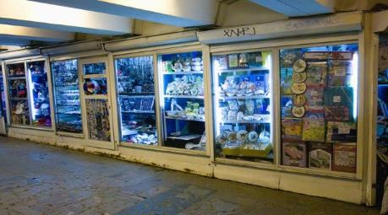
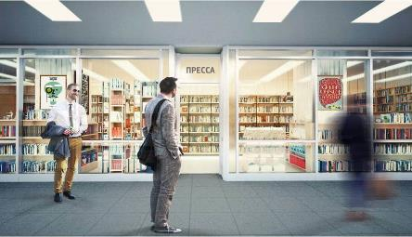
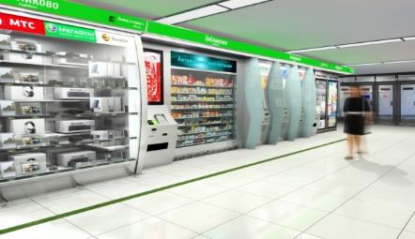
В результате реализации программы благоустройства подземных пешеходных переходов и вестибюлей изменится внешний вид торговых площадей
Текущая ситуация
Целевой облик
Широкоформатная торговля
Мелкоформатная торговля
  Павильоны площадью 4-15 кв. м.
  Риски предложения некачественной и контрафактной продукции
  Риски безопасности пассажиров - непрозрачность компаний – конечных арендаторов для метрополитена
  Риски соблюдения санитарных норм
  Риски использования персонала без надлежащих разрешений
  Павильоны площадью 15-40 кв. м.
  Павильоны площадью 4-15 кв.м.
  Новый формат торговли: единый вид фасадов павильонов
  Автоматизированные зоны торговли и услуг
  Ассортимент: фаст-фуд, мобильная связь, мелкая электроника, книги/канцелярия, одежда и обувь
  Ассортимент: пресса, цветы, бытовые услуги, аксессуары, одежда, медицинские товары
  Узнаваемые бренды и надежная репутация
  Арендаторы: малый и средний бизнес
  Размещаются преимущественно на новых станциях
  Размещаются в переходах, где невозможна широкоформатная торговля

Slide 11
Для обеспечения информационной прозрачности и поддержки малого бизнеса – текущих субарендаторов в переходах, Департаментом транспорта совместно с ГБУ «Малый бизнес Москвы» 26.03.2015 запущена специальная программа поддержки
Цель проекта:
Проект направлен на обеспечение информационного взаимодействия с субъектами МСП в целях содействия развитию бизнеса через привлечение к участию в тендерах на право заключения договоров аренды торговых площадок, расположенных на территории метрополитена.
Программа включает в себя:
Семинары для представителей МСП о планах по реконструкции переходов метрополитена и проведению аукционов;
Регулярное информирование о ходе работ;
Обучение процедуре участия в аукционе;
Индивидуальная помощь в подготовке документов для участия в аукционах;
Проведение круглых столов с участием предпринимателей и общественных организаций.
Для сбора контактов и заявок на участие созданы «Горячая телефонная линия» (+7 495 225 1414) и сайт (www.metro.mbm.ru). В переходах метрополитена развешено более 200 информационных стикеров, в торговые точки распространяются информационные лифлеты.
На 20.04.2015 для участия в программе зарегистрировались около 500 предпринимателей, прошло или зарегистрировались на прохождение обучения: 140 предпринимателей.

Slide 12
Статус работ по благоустройству вестибюлей станций метро и прилегающих к ним подземных пешеходных переходов на 21.04.2015
1 лот (12 станций)
2 лот (13 станций)
3 лот (8 станций)
4 лот (12 станций)
  Трубная
  Борисово
  Достоевская
  Новокосино
  Марьина роща
  Митино
  Жулебино
  Пятницкое шоссе
  Зябликово
  Строгино
  Шипиловская
  Лермонтовский проспект
  Люблино
  Кожуховская
  Выставочная
  Аннино
  Чкаловская
  Каховская
  Деловой центр
  Лесопарковая
  Марьино
  Новогиреево
  Речной вокзал
  Варшавская
  Парк Победы
  Воробьевы горы
  Римская
  Коньково
  Пражская
  Юго-Западная
  Крестьянская застава
  Марксистская
  Дубровка
  Южная
  Шаболовская
  Баррикадная
  Алексеевская
  Волжская
  Алма-Атинская
  Цветной бульвар
  Тропарево
  Планерная
  Кузнецкий мост
  Волоколамская
  Домодедовская
Станции
Стоимость СМР
  Начальная максимальная цена 321,2 млн. руб.
  Стоимость по результатам конкурса: 948,9 млн. руб.
  Стоимость по результатам конкурса: 945,0 млн. руб.
  Начальная максимальная цена 704,0 млн. руб.
  Согласование конкурсной документации
  Конкурс отыгран. 06.12.2014 подписан договор с победителем. Ведутся СМР
  Конкурс отыгран. 31.03.2015 подписан договор с победителем. Ведутся СМР
  Конкурс объявлен
Статус
Сроки
  Сроки объявления конкурсных процедур – май 2015
  Сроки окончания СМР - июнь 2015
  Планируемые сроки окончания СМР – июль 2015
  Срок завершения конкурсной процедуры – апрель 2015

Slide 13
Статус работ по благоустройству вестибюлей станций метро и прилегающих к ним подземных пешеходных переходов на 21.04.2015
5 лот (10 станций)
6 лот (8 станций)
7 лот (8 станций)
8 лот (7 станций)
9 лот (7 станций)
  Спартак
  Петровско-Разумовская
  Полянка
  Беговая
  Новые Черемушки
  Нагорная
  Новоясеневская
  Орехово
  Водный стадион
  Первомайская
  Выхино
  Свиблово
  Чертановская
  Пролетраская
  Алтуфьево
  Отрадное
  Серпуховская
  Дмитровская
  Медведково
  Ясенево
  Тургеневская
  Менделеевская
  Савеловская
  Тимирязевская
  Сходненская
  Октябрьское поле
  Бибирево
  Севастопольская
  Нахимовский проспект
  Тушинская
  Тульская
  Кузьминки
  Третьяковская
  Китай-город (ТК)
  Китай-город (КР)
  Сухаревская
  Коломенское
  Крылатское
  Царицыно
  Старокачаловская
Станции
Стоимость СМР
  Начальная максимальная цена 572,0 млн. руб.
  Начальная максимальная цена 844,2 млн. руб.
  Начальная максимальная цена 812,3 млн. руб.
  Начальная максимальная цена 795,6 млн. руб.
  Начальная максимальная цена 879,2 млн. руб.
  Согласование конкурсной документации
  Согласование конкурсной документации
  Согласование конкурсной документации
  Формирование конкурсной документации
  Формирование конкурсной документации
Статус
Сроки
  Сроки объявления конкурсных процедур – май 2015
  Сроки объявления конкурсных процедур – май 2015
  Сроки объявления конкурсных процедур – май 2015
  Сроки объявления конкурсных процедур – июнь 2015
  Сроки объявления конкурсных процедур – июнь 2015
Планируемый срок объявления конкурсов на СМР на оставшиеся станции Этапа 1: май-июнь 2015г.
Планируемый срок объявления конкурса на разработку проектно-сметной документации по 92 станциям Этапа 2 – май 2015.
Ориентировочная дата начала проведения аукционов на право торговли – июль 2015 года*
*Точная дата пока не определена

Slide 14
График программы благоустройства вестибюлей и подуличных переходов станций метрополитена
2015
янв
фев
март
апр
май
июнь
июль
авг
сент
окт
нояб
дек
Лот 1
СМР и приёмка работ
Лот 2
СМР и приёмка работ
Лот 3
СМР и приёмка работ
Лот 4
СМР и приёмка работ
Лот 5
СМР и приёмка работ
Лот 6
СМР и приёмка работ
Лот 7
СМР и приёмка работ
Лоты 5-9
Уведомление арендаторов о расторжении договоров аренды
Лоты 8-9
СМР и приёмка работ
Проведение аукционов на право аренды

